Slide 1
Digitalizacija Jura Hostić i Film

Slide 2
Sadržaj
Opis zadatka
Pregled zahtjeva
Korišteni alati i tehnologije
Organizacija rada
Iskustva

Slide 3
Članovi tima
Rad na mobilnoj aplikaciji:
voditelj: Tvrtko Puškarić
Luka Bradarić Lisić
Martin Subotić
Rad na poslužitelju:
voditelj: Jura Hostić
Karlo Grgičin
Andrea Milanović
Katarina Pešić
Voditelj: Tvrtko Puškarić
Svi članovi tima radili su na izradi tehničke dokumentacije

Slide 4
Opis zadatka
Cilj našeg projekat je razviti mobilnu aplikaciju zaduženu za digitalizaciju dokumenata unutar pojedine tvrtke
Na tržištu postoje slični proizvodi kao što su Google Workspace, Amazon Textract, ABBYY FineReader i drugi
Svim tim programima je zajedničko korištenje OCR-a za digitaliziranje dokumenata, a naše rješenje bi donjelo veću prilagodljivost specifičnim zahtjevima i različite uloge za različite poslove u specifičnoj firmi

Slide 5
Pregled zahtjeva
Neki od glavnih funkcionalnih zahtjeva su:
Unos do 50 dokumenata odjednom
implementacija OCR-a, provjera uvjeta za unos dokumenata
prikaz skeniranih dokumenata
spremanje dokumenata u bazu
više vrsta dokumenata
više vrsta uloga

Slide 6
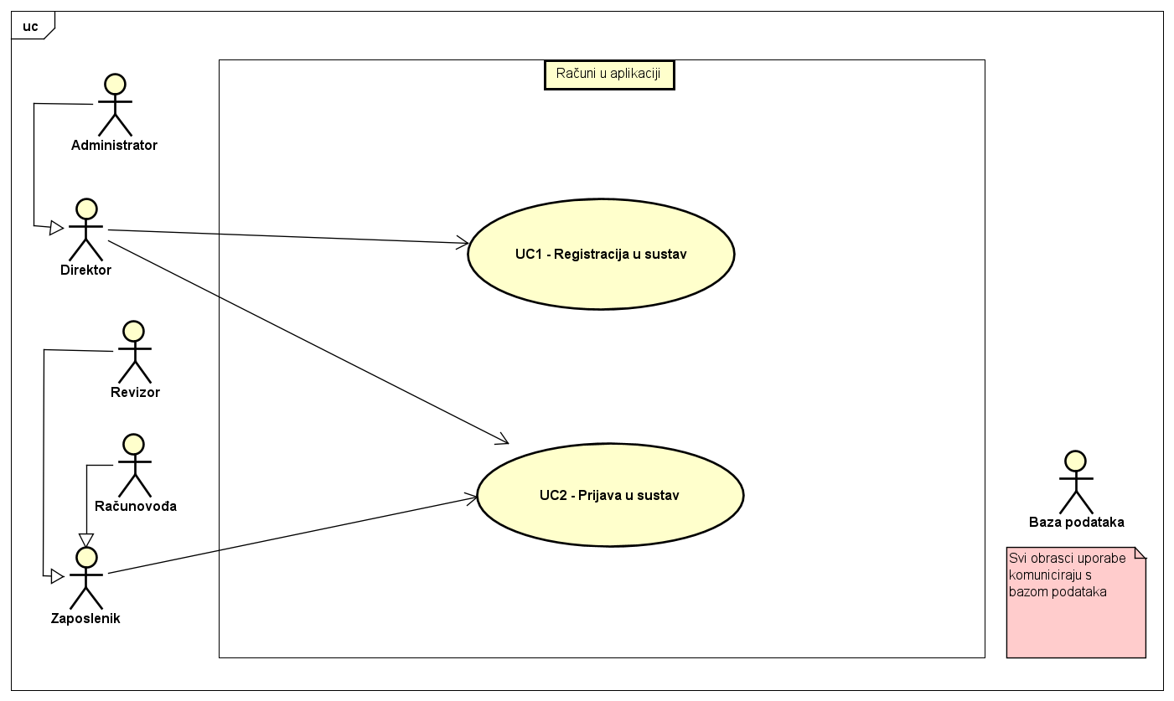
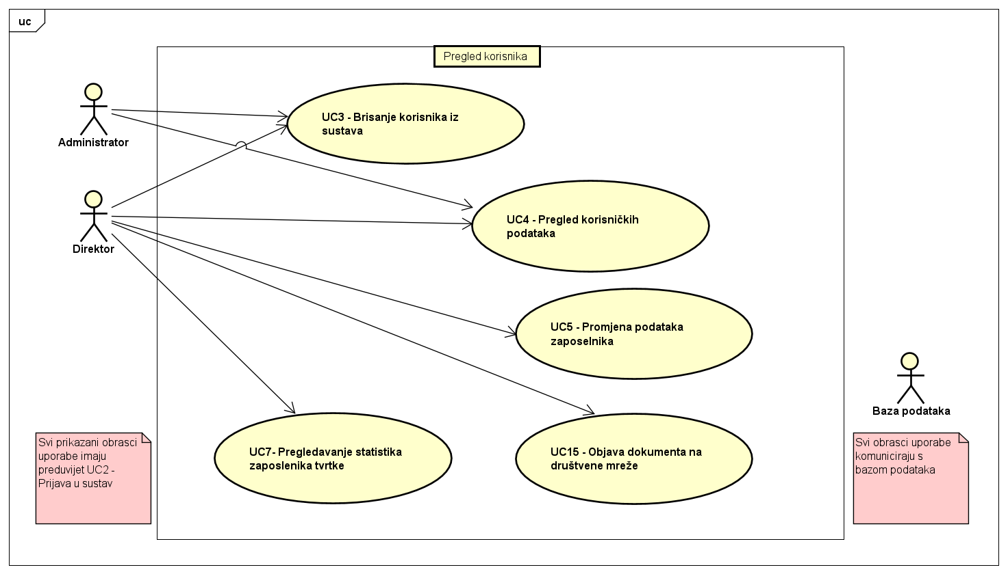
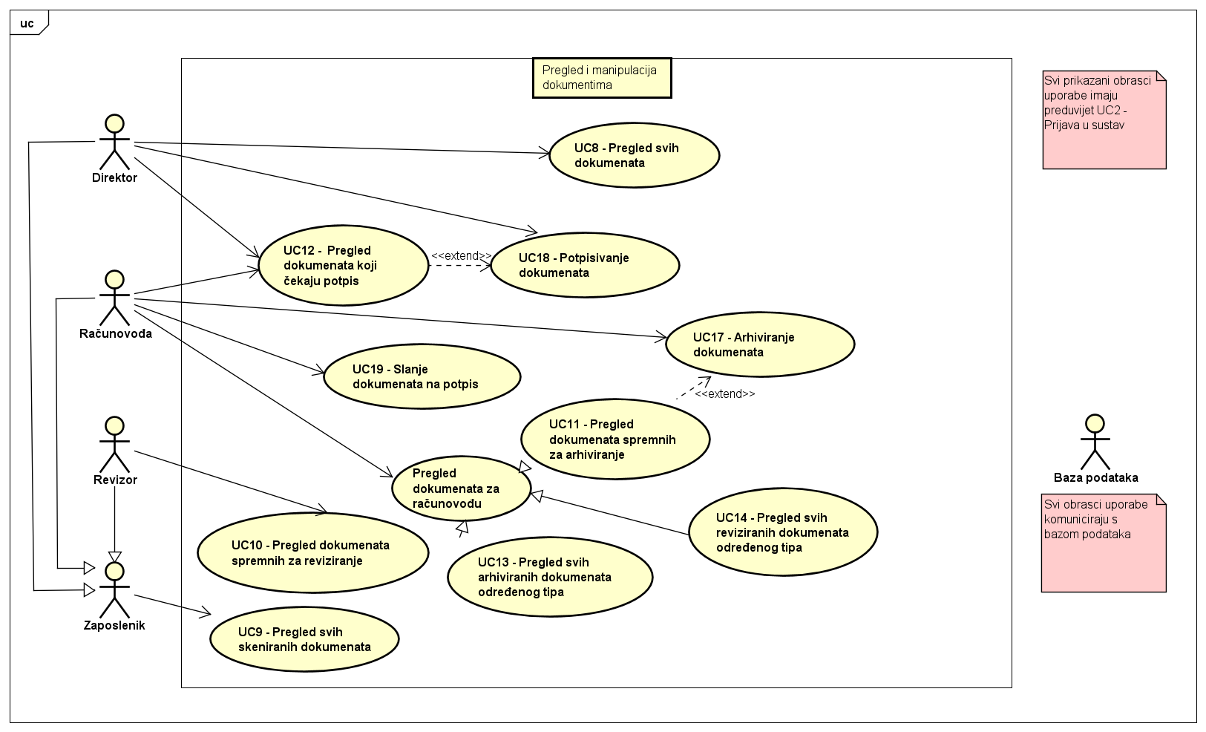
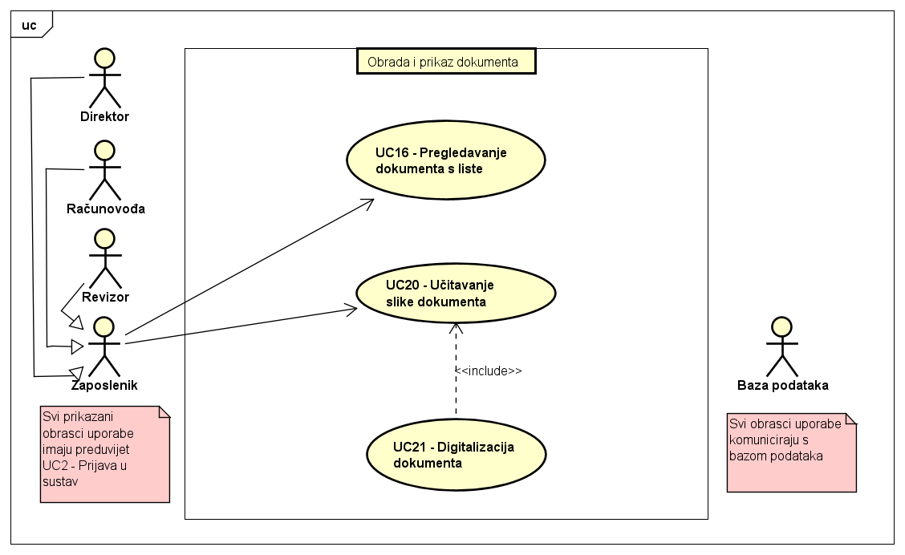
UML dijagrami obrasca uporabe

Slide 7
Nefunkcionalni i zahtjevi domene primjene
Aplikacija i njene funkcije moraju biti intuitivno postavljene
Funkcije aplikacije moraju biti zaštićene od potencijalnih grešaka prilikom rubnih slučajeva
Dohvaćanje podataka s baze podataka ne smije trajati dugo
Izgled aplikacije mora biti oku ugodan te tako omogućiti višesatno korištenje

Slide 8
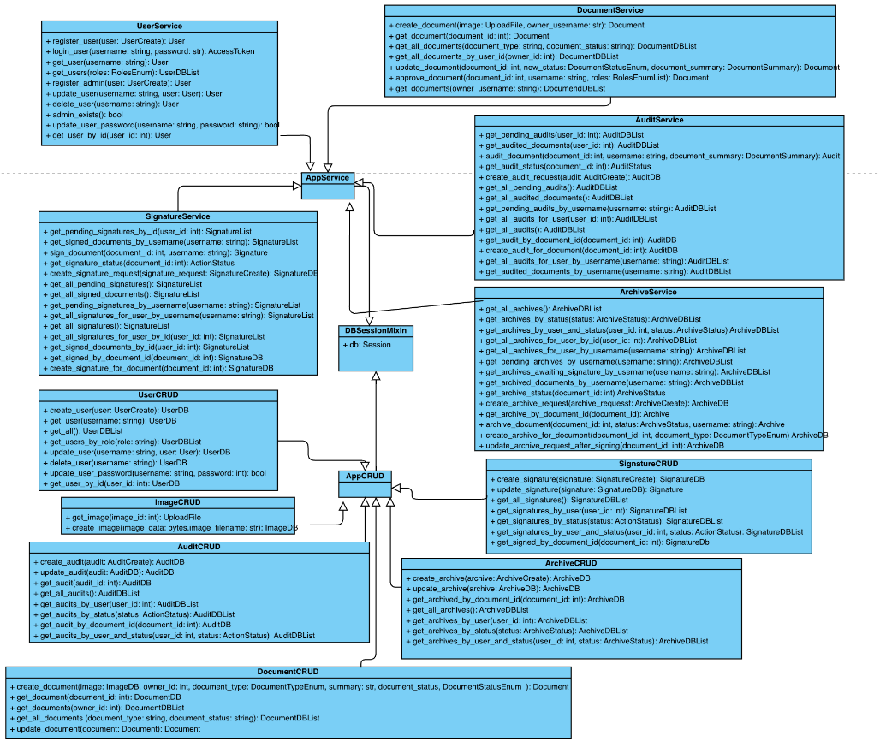
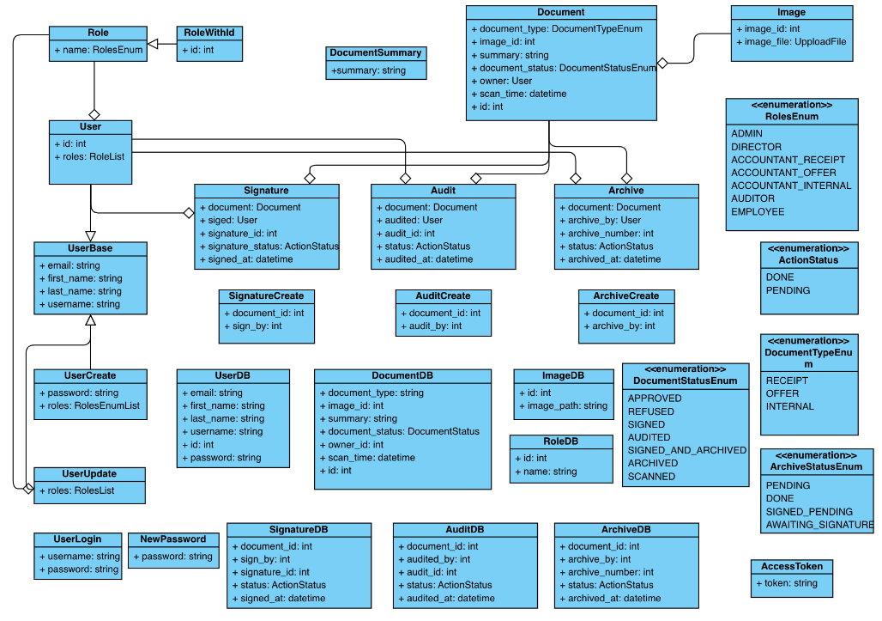
Arhitektura sustava - razredi

Slide 9
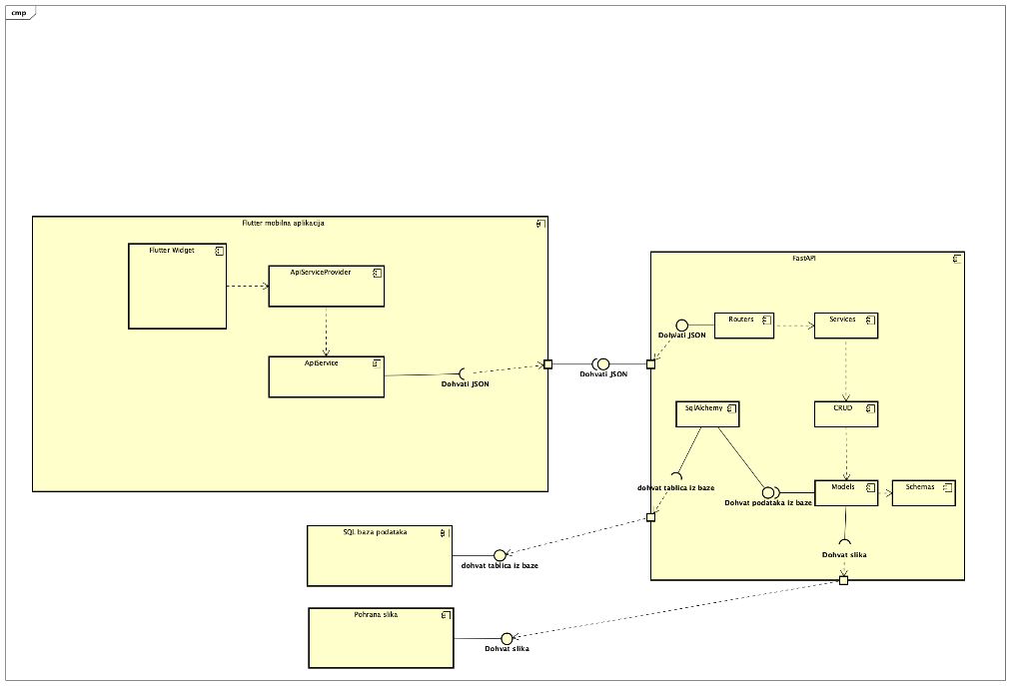
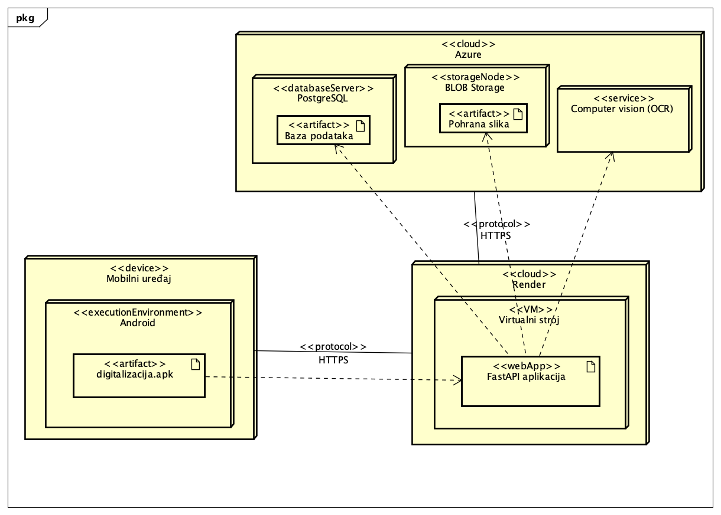
Arhitektura sustava – komponente i razmještaj

Slide 10
Ispitivanje sustava
Testiranje komponenti:
poslužiteljska strana
unit testovi
testiranje najvažnijih krajnjih točaka
Testiranje sustava:
na razini mobilne aplikacije
simuliranje korisničkih unosa
ključni paketi: flutter_test i integration_test
testiranje važnih funkcionalnosti i integracije

Slide 11
Korišteni alati i tehnologije
Komunikacija unutar tima:
WhatsApp
Discord
Izrada UML dijagrama:
dbdiagram (za dijagram baze podataka)
Visual Paradigm Online (za dijagram razreda)
Astah (za ostale UML dijagrame)
Sustav upravljanja verzijama:
Git
Github (udaljeni repozitorij)
Razvojna okruženja:
PyCharm (za razvoj API-ja)
Android Studio (za razvoj mobilne aplikacije)
Razvojni okviri i programski jezici:
Flutter (razvojni okvir)
Dart (programski jezik, korišten uz Flutter)
FastAPI (razvojni okvir, baziran na Flasku, za kreiranje API-ja)
Python (korišten za kreiranje API-ja)
Hosting i oblak:
Render (za puštanje aplikacije u pogon)
Microsoft Azure (korišten za hosting i druge potrebe)
Dodatne tehnologije:
OpenAPI standard (automatska dokumentacija za FastAPI)
Google Cloud Vision API (za prepoznavanje teksta na slikama)
Baza podataka

Slide 12
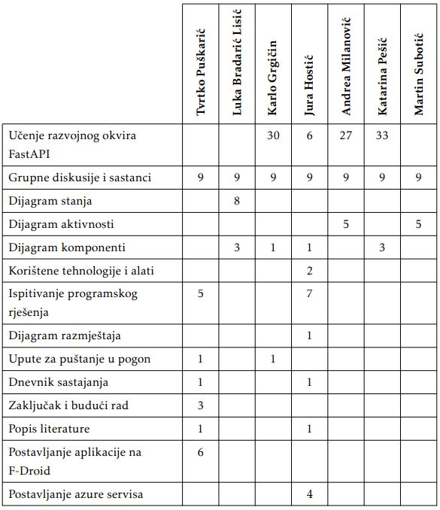
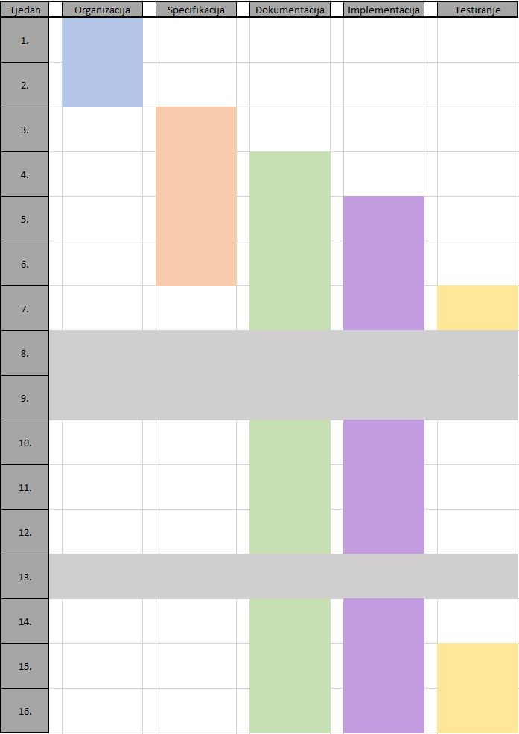
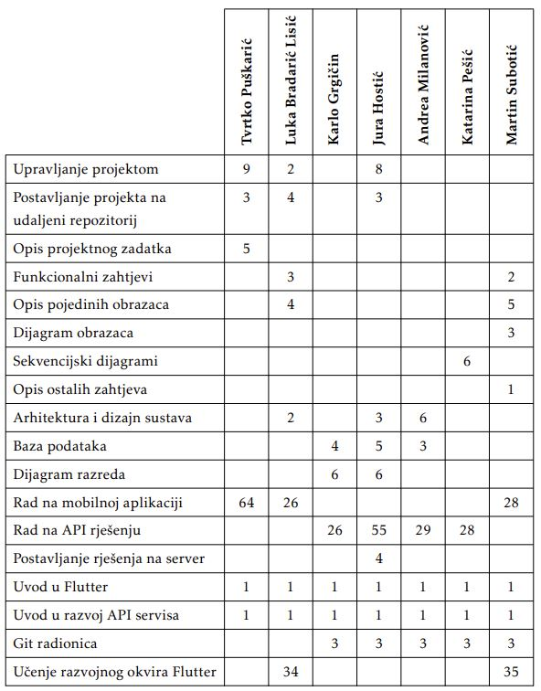
Organizacija rada
Projekt se odvijao u dvije etape koje se prvotno poklapaju s vodopadnim modelom, no efektivno, zbog većeg broja sastanaka i nastojanja za brzom prilagodbom provedeno vrijeme moglo se osloviti i kao agilni razvoj

Slide 13
Naučene lekcije
Pravilna raspodjela i međusobna ispomoć ključni su za uspješan rad na projektu
Novi alati najbolje se savladavaju upotrebom
Točna definicija zadataka pomaže u međusobnom razumijevanju i izbjegavanju sukoba
Podjela na povezane dijelova ušteđuje puno vremena (na udaljenim repozitorijima, u sklopa kodu, …)
Odvojiti dokumentaciju od koda
Uskladiti rad s Git procesima među članovima, koristiti konvencije
Pregledavati kod međusobno

